Slide 2
Základy úpravy digitální fotografie
Seznámení s program Zoner PhotoStudio

Slide 3
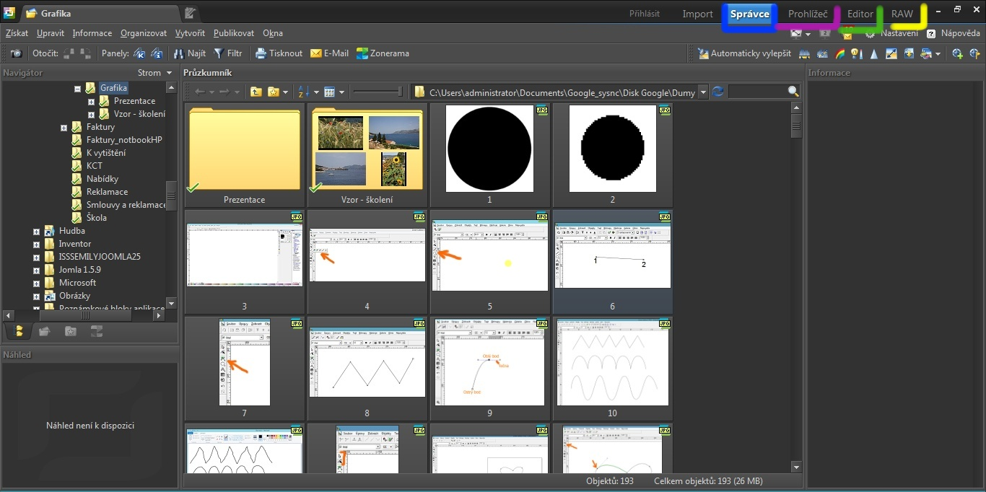
Základy digitální fotografie
Pro úpravu fotografií použijeme program Zoner PhotoStudio. Tento program si můžete stáhnout na adrese www.zoner.cz a po dobu 30 dní bezplatně zkoušet.
Seznámení s prostředím:

Slide 4
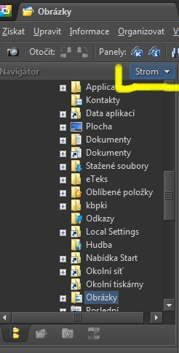
Po spuštění se program objeví v režimu tzv. SPRÁVCE.
V tomto základním režimu vidíme tyto části:
V levé horní části se nachází položka NAVIGÁTOR.
V levé horní části se nachází položka NAVIGÁTOR. Tato položka může pracovat v režimech:
Jde o položku blížící se známému průzkumníkovi z Windows.
Strom

Slide 5
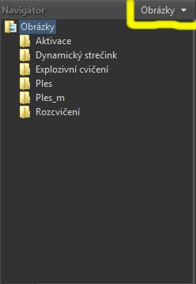
Obrázky
Je dostupná pouze složka obrázky.

Slide 6
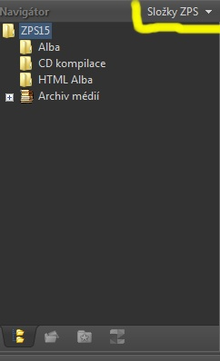
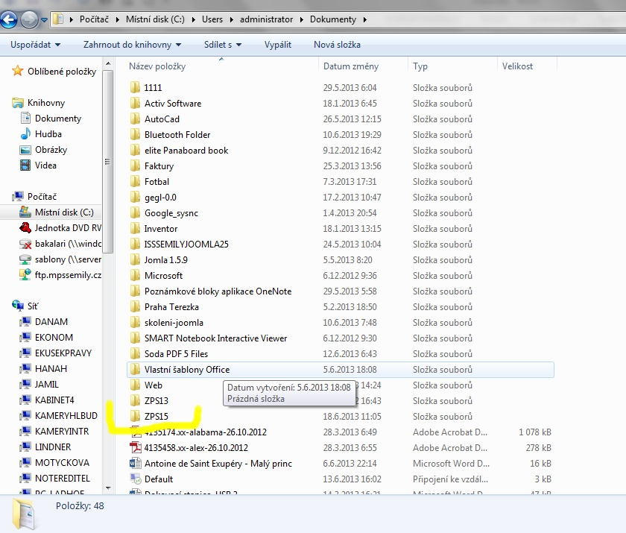
Složky ZPS
Je k dispozici složka s dalšími podsložkami, které patří do skupiny Zoner PhotoStudio. Fyzicky se tato složka (SLOŽKA ZPS) nachází ve složce Dokumenty daného uživatele.

Slide 7
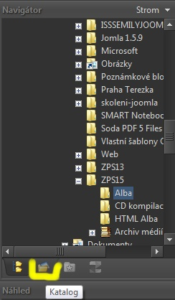
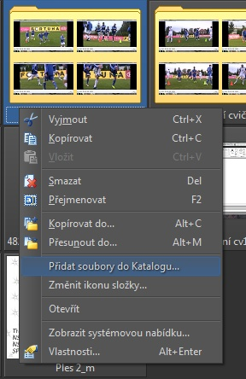
V dolní části NAVIGÁTORU se nacházejí ještě další tlačítka, které ovlivňují zobrazení:
Jde o tlačítko KATALOG, prostřednictvím kterého si můžeme fotografie katalogizovat – později pak např. použít rychlé vyhledávání podle nastavených kritérií, indexů atd..
Soubory do KATALOGU přidáme tak, že klikneme pravým tlačítkem myši na složku a vybereme „Přidat do Katalogu..“

Slide 8
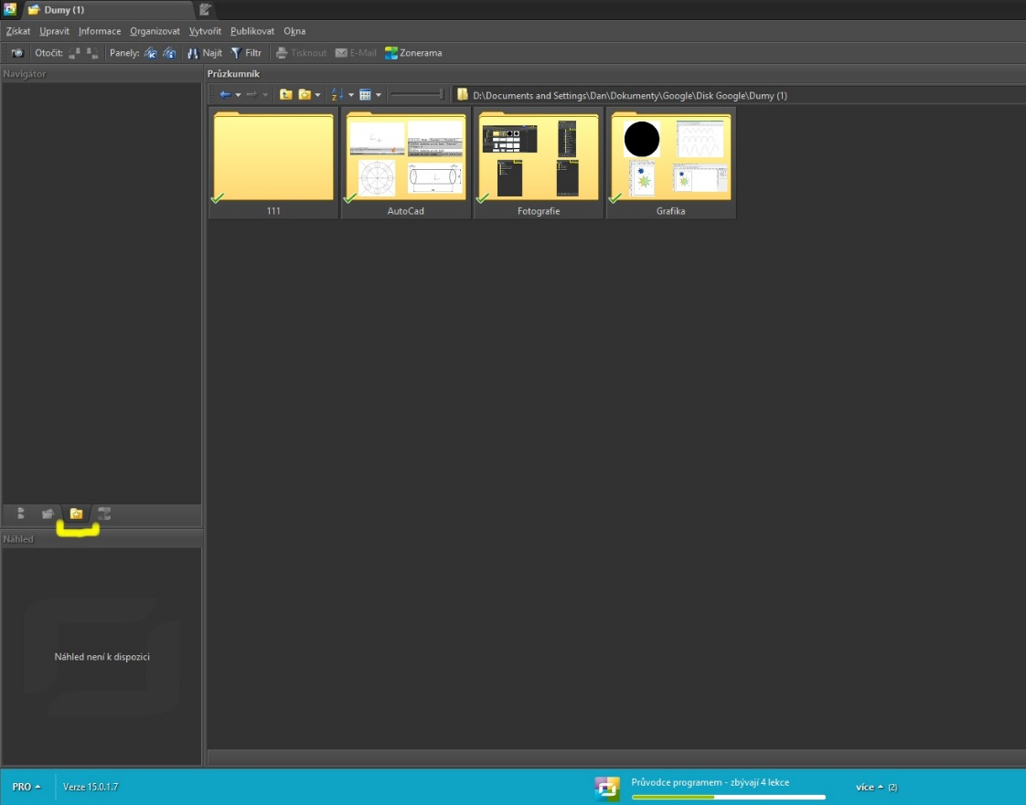
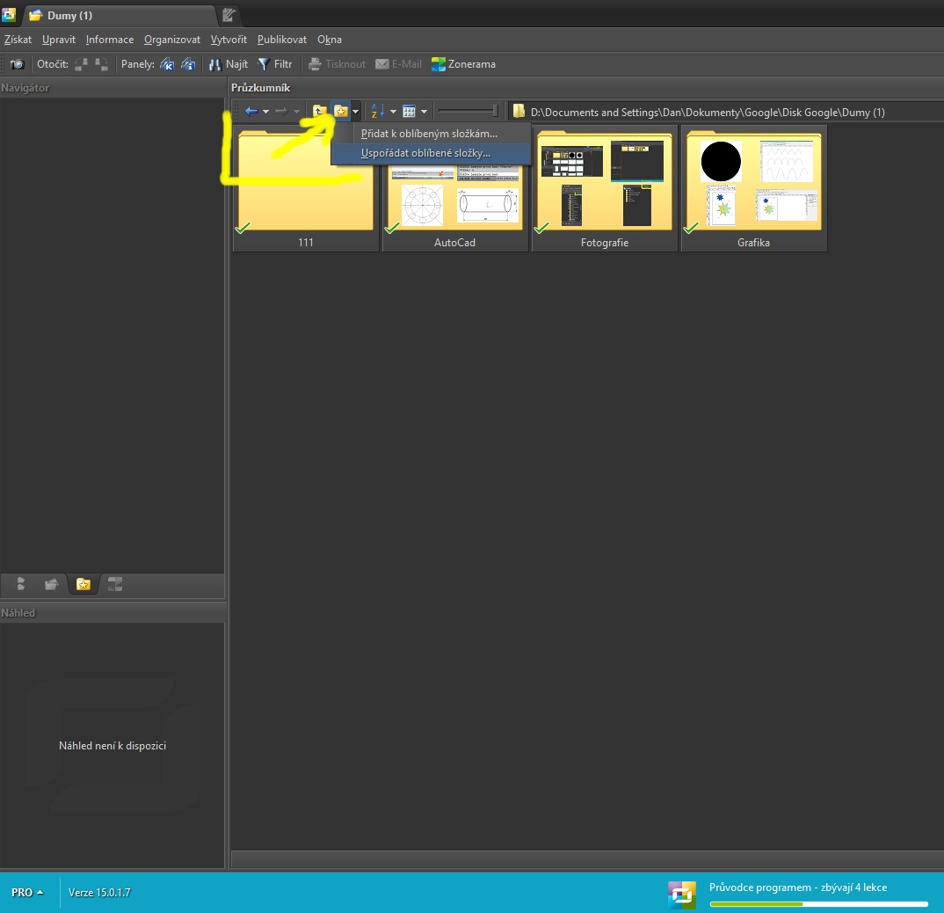
Dalším tlačítkem v této oblasti je tlačítko OBLÍBENÉ
Oblíbené položky je možné upravovat:

Slide 9
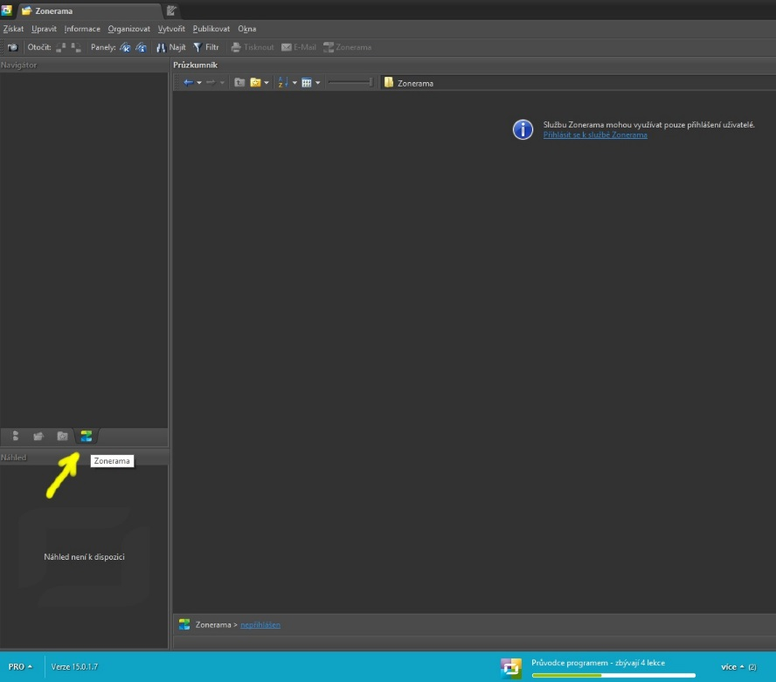
Posledním tlačítkem je tlačítko ZONERAMA
Jde o tlačítko, které integruje webové alba.
Lze je pak ovládat přímo s prostředí Zoner PhotoStudia.

Slide 10
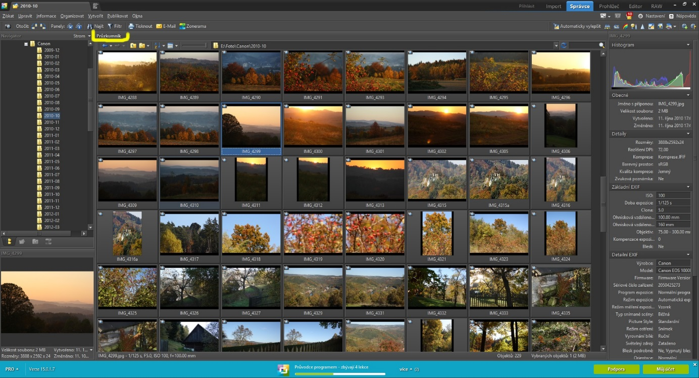
Největší část pracovní plochy zabírá okna PRŮZKUMNÍKU
Vedle části Průzkumníku je oblast, která slouží k získání informací o vybrané fotografii.

Slide 11
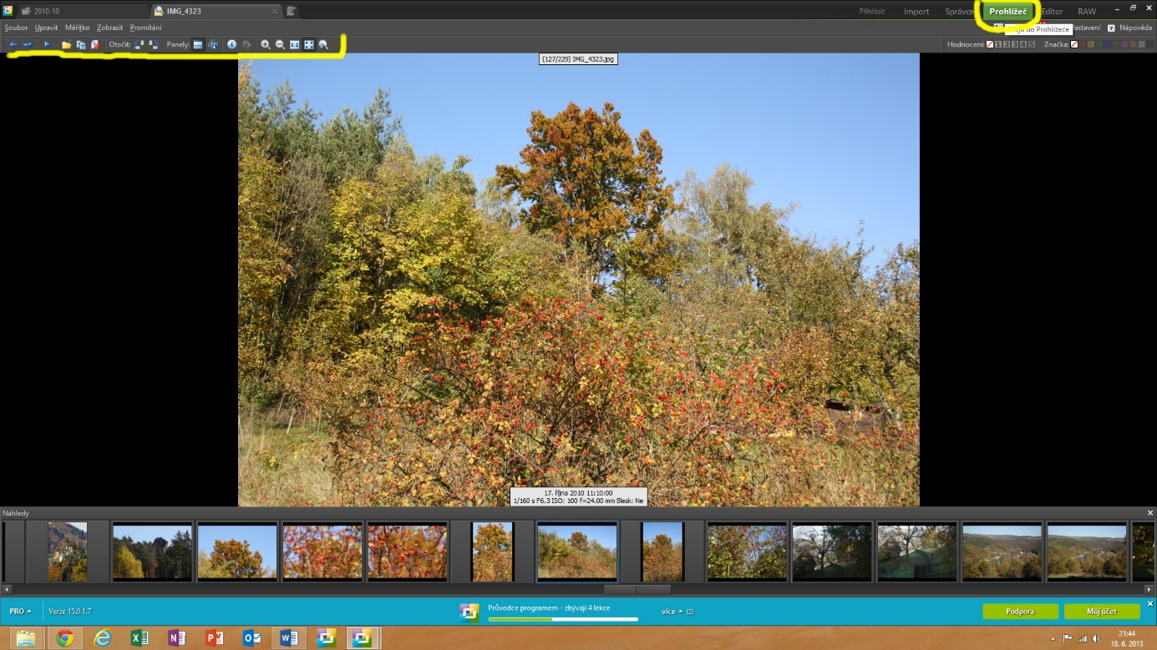
Další částí programu Zoner PhotoStudio je Prohlížeč.
Přepnutím do tohoto módu lze snadno prohlížet fotografie. Základní funkce pro prohlížení nalezneme v horním panelu nástrojů. Zajímavou volbou zde je spouštění slideshow.

Slide 12
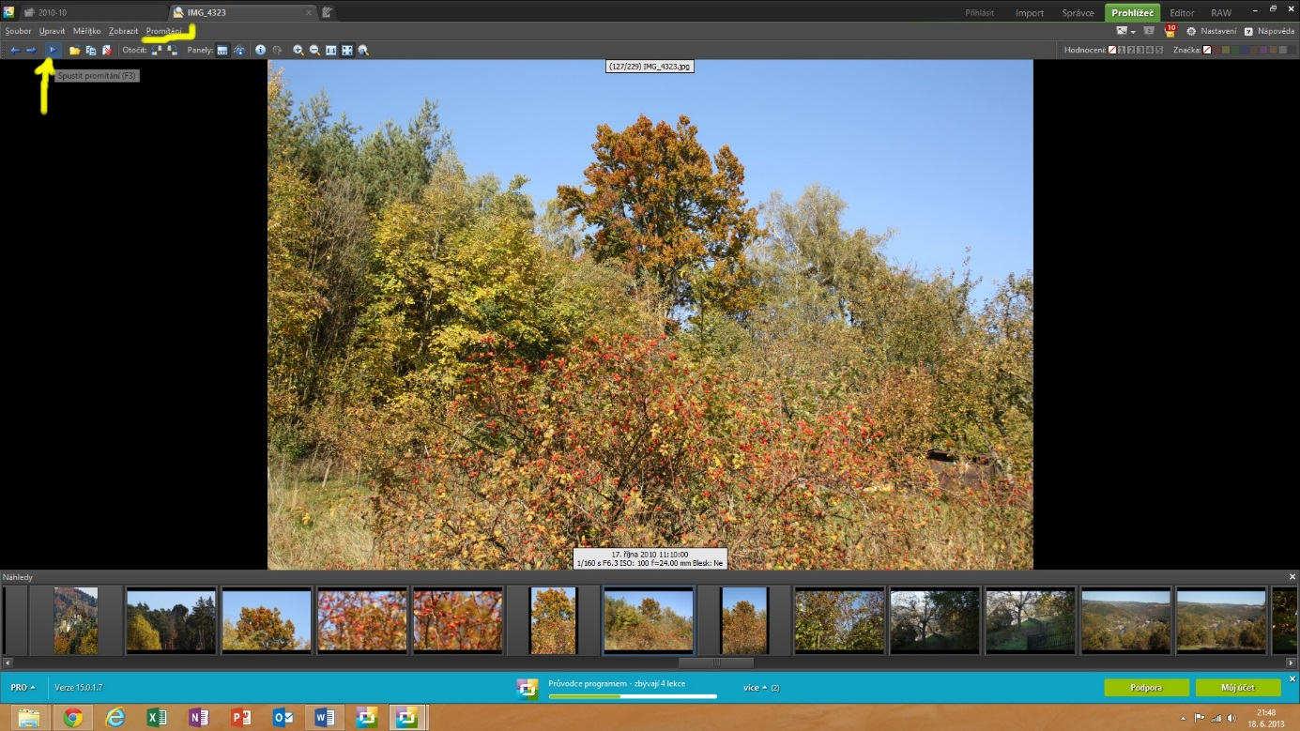
Promítání lze nastavit v menu Promítání.

Slide 13
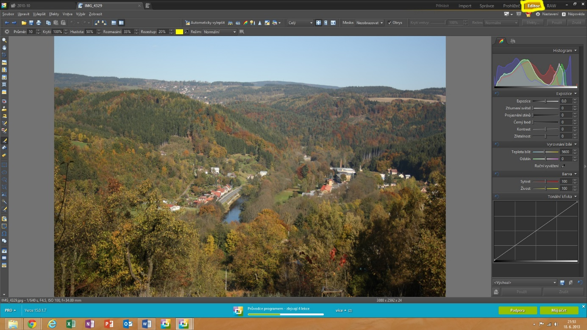
Významnou komponentou je pak komponenta – EDITOR.
V této části fotky upravujeme. Nalezneme zde editační nástroje, se kterými se budeme později dále seznamovat.

Slide 14
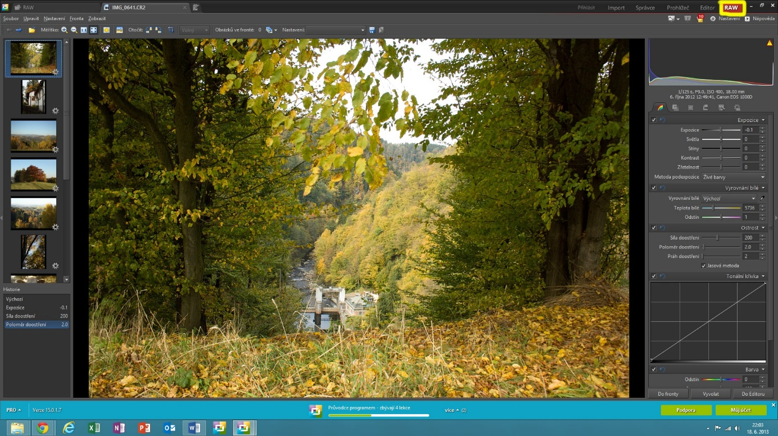
Poslední volbou je RAW.
Zde upravujeme fotografie, které jsou ve formátu RAW. Jde o speciální souborový formát, který jsme popisovali v kapitole o formátech rastrové grafiky, o formát fotografií, které vznikají v digitální zrcadlovce, o hrubá data, které zde můžeme detailně upravit do výsledné fotografie.

